Slide 1
Развитие коммуникативных
универсальных учебных действий учащихся через создание педагогических условий на уроках развития речи
учителя первой квалификационной категории
МБОУ Вольгинская СОШ
Юсовских Людмилы Евгеньевны

Slide 2
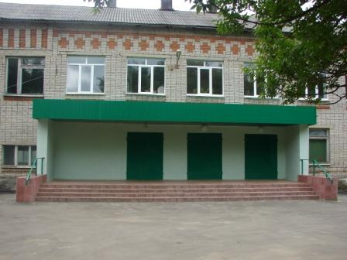
Муниципальное бюджетное общеобразовательное учреждение Вольгинская средняя общеобразовательное школа

Slide 3
Родной язык - это не нарочно придуманные для ребёнка правила и нравоучения, а воздух, которым дышит его душа наравне с душой всего народа. Я.Корчак.

Slide 4
Актуальность опыта
С одной стороны, есть социальный заказ общества в свете требований ФГОС на формирование коммуникативно-компетентной личности, обладающей высоким уровнем способности к построению связного письменного высказывания, способности мыслить творчески, а с другой – дети, постигая в школе основы наук, овладевая учебно – научным стилем речи, становятся «зажатыми» в свободной речи. Кроме того, письмо, как вид речевой деятельности, осваивается детьми впервые.

Slide 5
Ведущая педагогическая идея
Развить эмоциональную живую творческую письменную речь детей через создание необходимых условий:
организация учебного сотрудничества
создание высокого эмоционального тонуса на уроке

Slide 6
Теоретическая база опыта.
Исследования Л.С.Выготского об особенностях письменной речи;
Принципы обучения русскому языку Л.П.Федоренко
Современные аспекты развития речи младших школьников М.Р.Львова

Slide 7
Новизна опыта
создание высокого эмоционального тонуса на уроке
технология учебного сотрудничества
пропедевтическая подготовка к выполнению письменных творческих работ в среднем и старшем звене
систематизация видов работ по развитию письменной речи

Slide 8
Технология опыта
Цель опыта.
Создание условий для приобщения детей младшего школьного возраста к словесному творчеству через организацию учебного сотрудничества и создание высокого эмоционального тонуса на уроке.
Задачи.
проследить становление теории и практики развития письменной речи учащихся;
создать базу увлекательного информационного и дидактического материала проблемного развивающего характера;
определить условия для создания высокого эмоционального тонуса с целью активизации детского речевого творчества;
провести диагностические исследования развития письменной речи учащихся.

Slide 9
Организация работы по развитию письменной речи учащихся:
Отбор материала
Создание высокого эмоционального тонуса
Организация учебного сотрудничества.

Slide 10
Отбор материала
Мотив речи («Ради чего я говорю» Л.С.Выготский) возникает у детей при наличии эмоций, связанных с яркими впечатлениями, интересом к той работе, которую он выполняет. В основе письменного высказывания ребёнка должен лежать непосредственный речевой мотив, то есть желание сообщить другим о своих впечатлениях.

Slide 11
Создание высокого эмоционального тонуса
Использую следующие приёмы:
1) Работа с текстом
2) Постановка задач проблемного характера.
3) Использование фрагментов классического музыкального произведения.
4) Метод «отсроченной оценки».
5) Лучшие работы помещаются в классный литературный журнал «Капельки»
6) Творческая игра
7) Использование опор, схем, карточек

Slide 12
Организация учебного сотрудничества.
Как известно, « от того, как будет чувствовать себя ребёнок, поднимаясь на одну ступеньку лестницы познания, что он будет переживать, зависит весь его дальнейший путь к знаниям» (В.А.Сухомлинский).

Slide 13
Результативность.

Slide 14
Итоги оценки развития речевых умений во 2-м классе
Показатели уровня речевых умений | высокий | средний | низкий
1. Богатый словарь и грамматический строй речи. | 29% | 45% | 26%
2. Способность выбирать речевые средства в соответствии с речевой ситуацией. | 29% | 50% | 21%
3. Сформированность устной и письменной речи (диалогической и монологической). | 23% | 42% | 35%
4. Овладение коммуникативными умениями. | 40% | 47% | 12%

Slide 15
Итоги оценки развития речевых умений в 3-м классе
Показатели уровня речевых умений | высокий | средний | низкий
1. Богатый словарь и грамматический строй речи. | 70% | 20% | 10%
2. Способность выбирать речевые средства в соответствии с речевой ситуацией. | 69% | 25% | 6%
3. Сформированность устной и письменной речи (диалогической и монологической). | 66% | 21% | 13%
4. Овладение коммуникативными умениями. | 69% | 26% | 5%

Slide 16
График итогов оценки речевых умений
 | 2 класс | 3 класс
Словарный запас и грамматический строй языка | 29% | 51%
Способность выбирать речевые средства в соответствии с речевой ситуацией | 29% | 52%
Сформированность устной и письменной речи (диалогической и монологической) | 23% | 66%
Овладение коммуникативными умениями | 40% | 69%

Slide 18
Анализ речевого общения во внеклассных мероприятиях.
№ | Мероприятия | На начало обучения | На конец обучения
1 | Конкурсы чтецов | 5,3% | 67%
2 | Выпуски стенгазет | 4.7% | 51%
3 | Подготовка к праздникам | 17,2% | 78%
4 | Участие в выставках творческих работ | 21% | 64%
5 | Обзор прочитанных книг | 5% | 75%

Slide 19
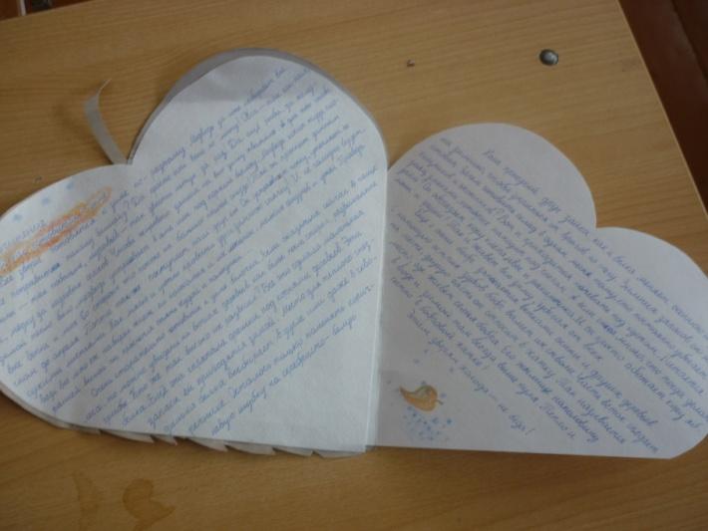
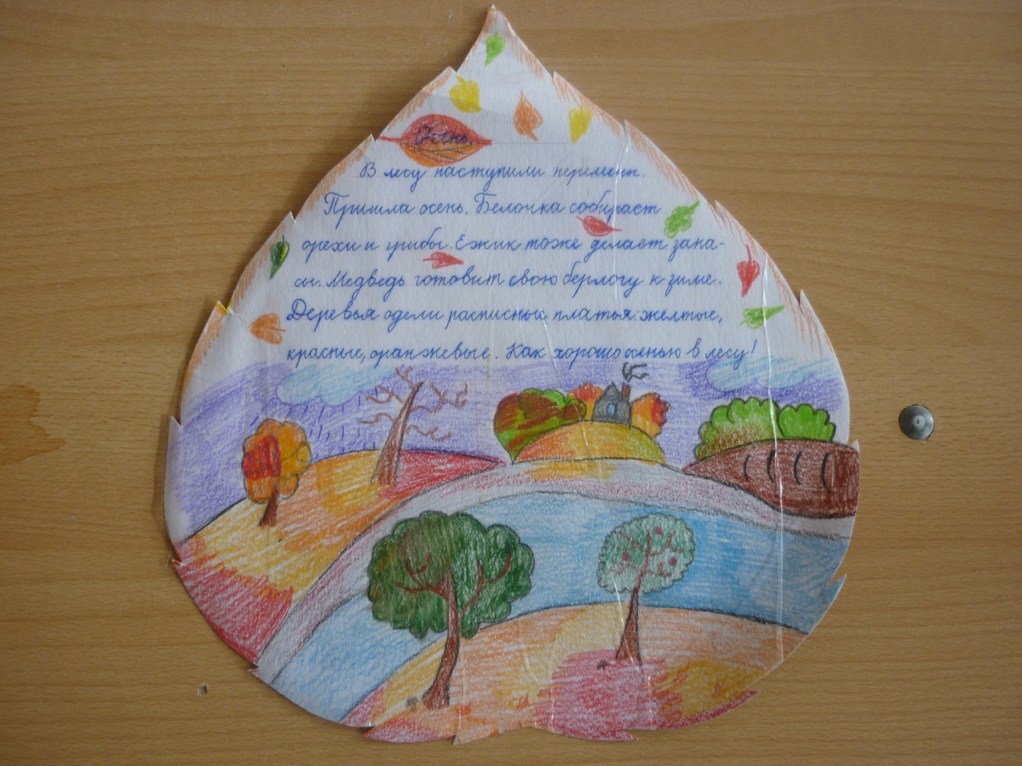
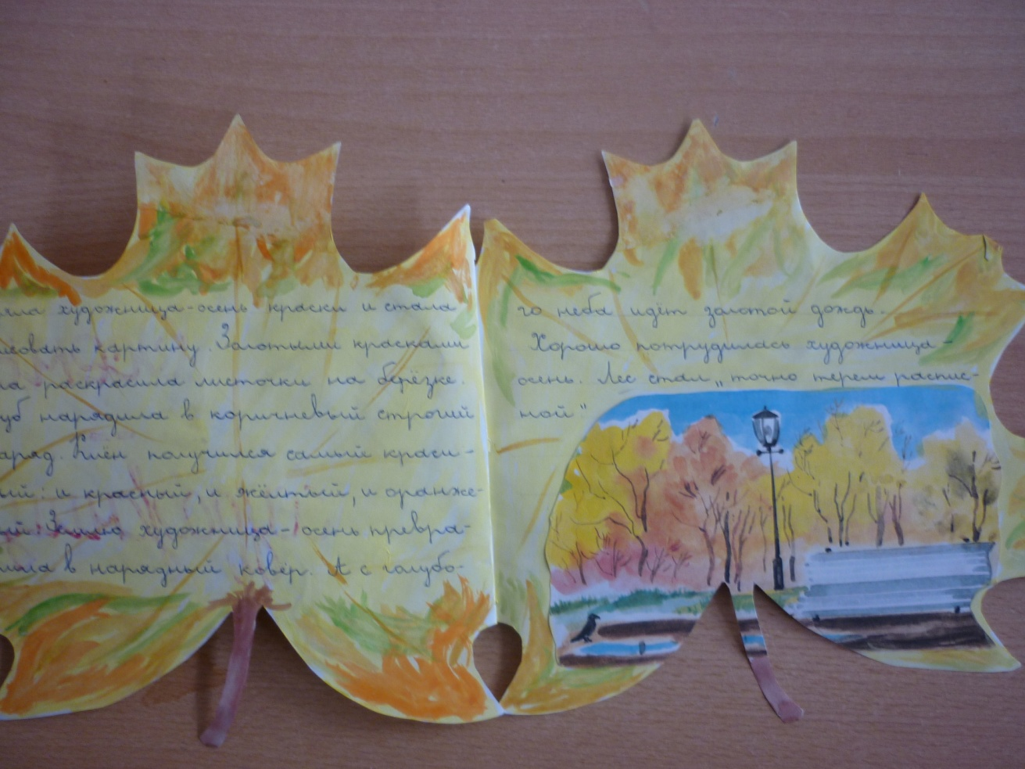

Slide 20
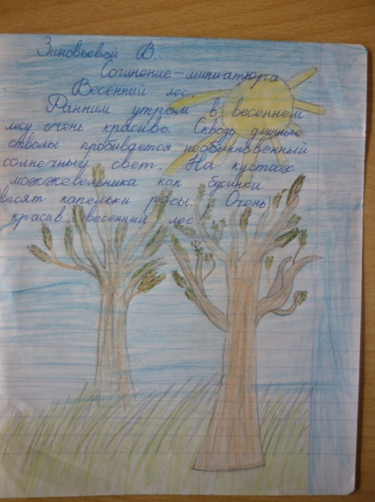
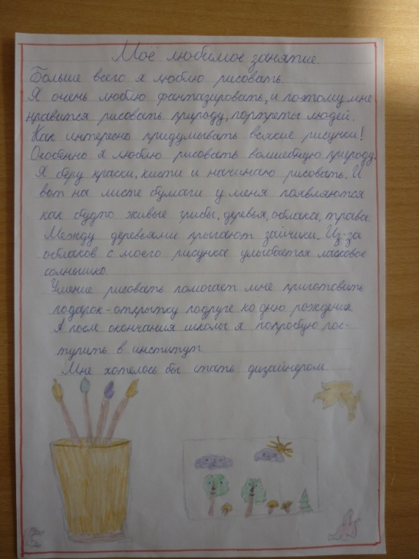
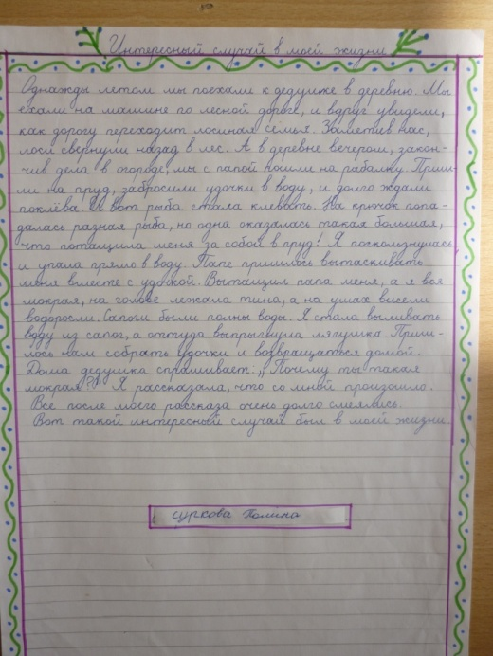
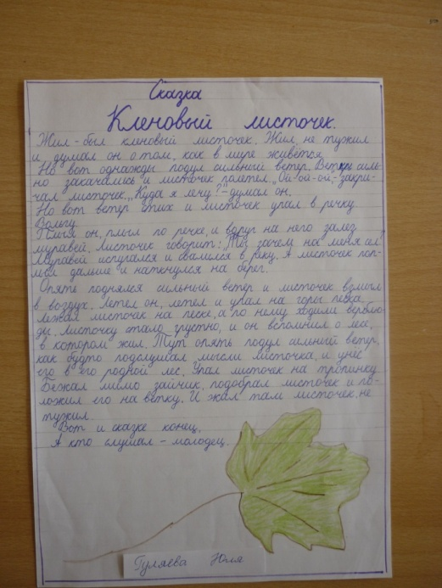

Slide 21
Список литературы:
1. Бахтин М.М. «Эстетика словесного творчества» - М.,1979.
2. Выготский Л.С. «Мышление и речь» Изд. 5, исправленное, М. «Лабиринт»,1999 г.
3.Ладыженская Т.А. «Система работы по развитию связной устной речи учащихся» - М.1975 .
4.Львов М.Р. «Методика развития речи младших школьников» - М.Просвещение,1985 .
5.Рождественский Н.С. «Проблемы содержания начального обучения русскому языку» - М., Педагогика, 1977 .
6.Рубцов В.В. «Совместная деятельность как проблемы генетической психологии» - М.1989 .
7.Федоренко Л.П. «Закономерности усвоения родной речи» - М., 1984.
8. Ранько Е. А . учитель начальных классов МАОУ лицей №2 г. Иваново
Сайт: http://elenaranko.ucoz.ru/

